Slide 1

TRƯỜNG TH NGỌC LÂM
MÔN TIN HỌC LỚP 3
CHỦ ĐỀ A 2
BÀI 4: ÔN TẬP VỀ THÔNG TIN VÀ XỬ LÍ THÔNG TIN
GV: NGUYỄN LÊ MẠNH

Slide 2
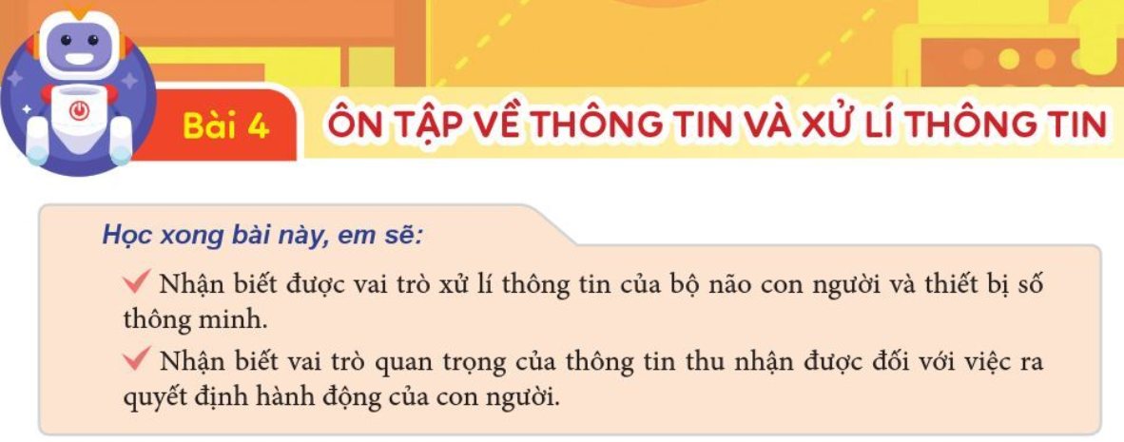
Sgk/23

Slide 3
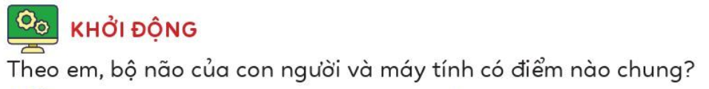
Trả lời: Bộ não của con người và máy tính đều là những bộ vi xử lí thông tin có cấu tạo phức tạp

Slide 4
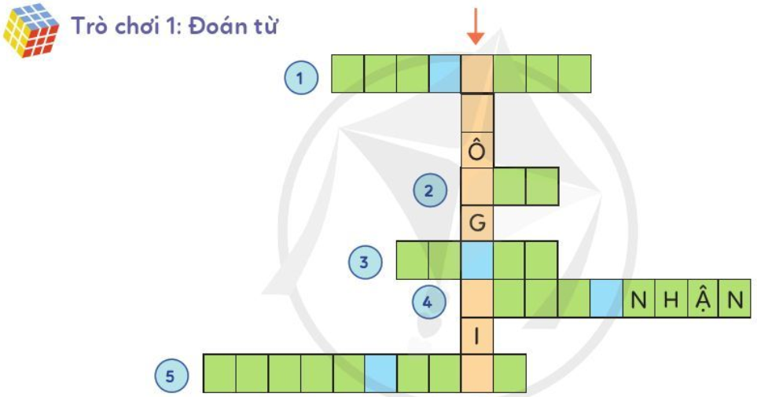
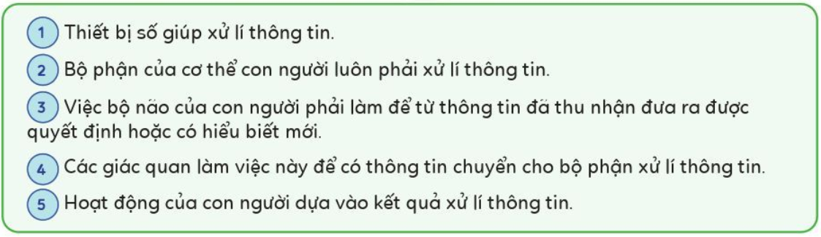

M Á Y T Í N H
N Ã O
X Ử L Í
T I Ế P
Q U Y Ế T Đ Ị N H

Slide 5
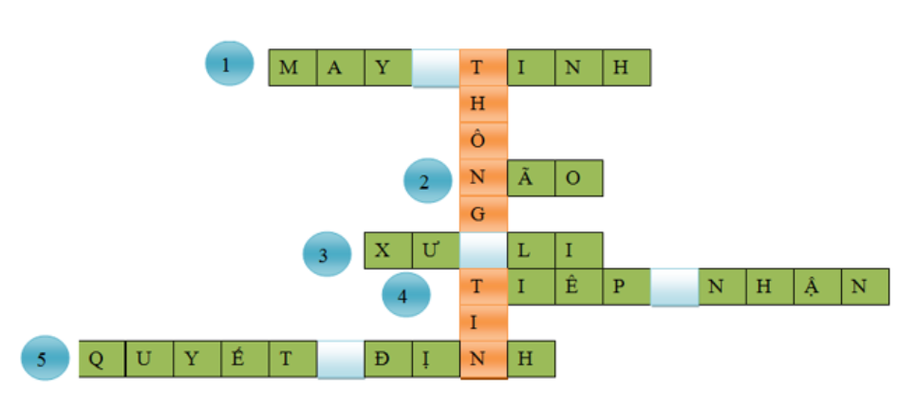
=> Từ hàng dọc:
THÔNG TIN

Slide 6
=> NỘI DUNG ÔN TẬP:
1) Thông tin trong bảng có dạng gì?
Trả lời: Dạng chữ
2) Thông tin mô tả hiện trạng 5 dòng và cột đứng có dạng gì?
Trả lời: Dạng hình ảnh
3) Các em trao đổi, thảo luận phát ra thông tin dạng gì?
Trả lời: Dạng Âm thanh

Slide 7
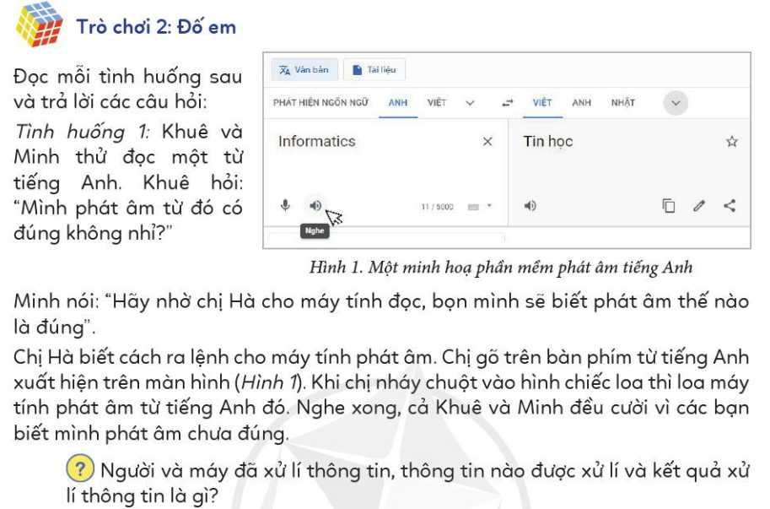
TRẢ LỜI: + Thông tin được xử lí là cách phát âm chính xác từ tiếng Anh
+ Kết quả xử lí thông tin là loa máy tính phát âm từ tiếng Anh đó.

Slide 8
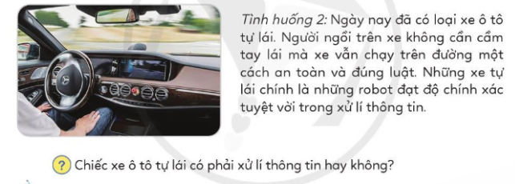
TRẢ LỜI:
+ Chiếc ô tô tự lái phải xử lí thông tin để hoạt động.

Slide 9
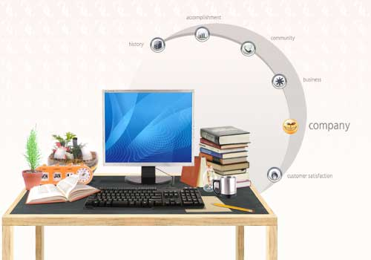

TRÒ CHƠI
“ AI NHANH, AI ĐÚNG”

Slide 10
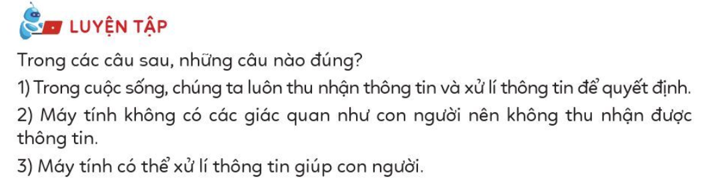

Câu 2 sai vì: Máy tính có thu nhận thông tin. Ví dụ: có thể gõ vào bàn phím, có thể dùng chuột để đưa vào máy tính thông tin điều khiển máy tính (như: chọn trò chơi, chọn xem ảnh,…)

